Slide 1

Hadoop
王健

Slide 2
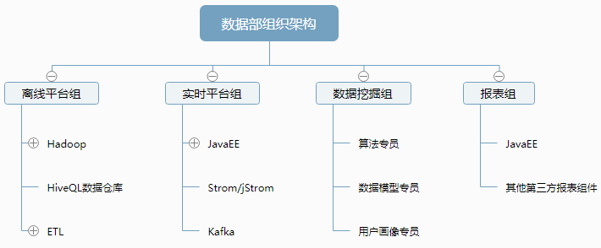
公司数据部组织架构

Slide 3
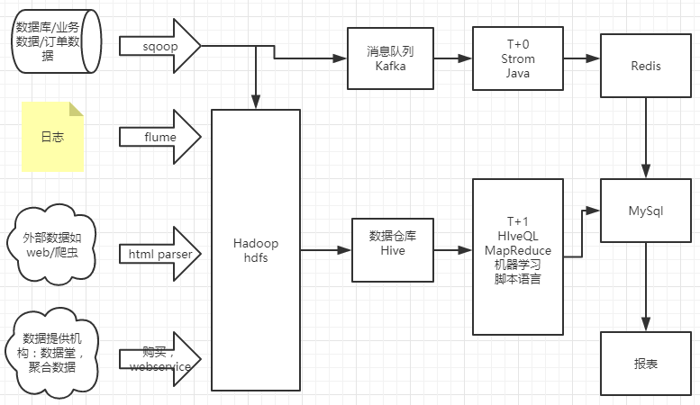
数据分析的流程

Slide 4
内容大纲
Hadoop基础知识
Hadoop伪分布式
Hadoop集群
  hdfs命令 ： Java操作HDFS、RPC
  开发MapReduce
  对象序列化Writable/WritableComparable
  Partitioner分区管理/Combiner
  自定义InputFormat
  自定义排序/多个MapReduce组成的MR链
  动态扩展集群节点
zookeeper分布式任务调度
hadoop高可靠集群
  Java操作集群下的HDFS
Sqoop
HBase
  HBase伪分布式 、HBase分布式、HBase Shell、Java操作HBaseHBase
Hive数据仓库
  Hive外部表、Hive表分区、HQL、函数和UDF
Flume
  Flume agent
Kafka实时数据处理

Slide 5
课程计划
第一天：Hadoop入门
  大数据简介，Linux，SSH免密码登录，初识Hadoop，进程功能介绍。
  安装Hadoop伪分布式，Hadoop集群。
  SSH免密码登录的规则
第二天：HDFS操作和MapReduce开发
  HDFS命令，MapResuce，Java开发HDFS、MapReduce。Java中Configuration的功能。集群规划。
  对象序列化，排序，Partitioner,Combiner,动态扩展集群。
第三天：安装Hadoop高可靠集群
  zookeeper，配置Hadoop高可靠集群
  动态扩展高可靠集群。
第四天：sqoop和hbase及Hbase高可靠集群
  数据导入导出工具，列类型NoSql数据库HBase,Java操作HBase。
第五天：Hive和Flume
  数据仓库和数据收集工具。
第六天：kafka/总结及考试

Slide 6
第一天：Hadoop环境
Hadoop简介
Hadoop伪分布式安装
  节点介绍
  启动和停止Hadoop
  练习安装
Hadoop集群安装
  SSH免密码登录
  启动和停止集群
  收集日志数据的脚本
  练习安装

Slide 7
Hadoop简介
hadoop简介
  发起人:Doug Cutting。他也是Lucene,Solr的发起人。
  是GFS的山寨版本，HBase是Google BigTable的山寨版本。
hadoop版本演化
  0.20 - > 1.2.1
  0.20 - > 0.23稳定 -> 2.2（hdfs-HA） - > 2.4（Yarn-HA） ->2.6 - > 2.7 -> 2.8
  hadoop的三个组成部分
  HDFS
  YARN
  MapReduce

Slide 8
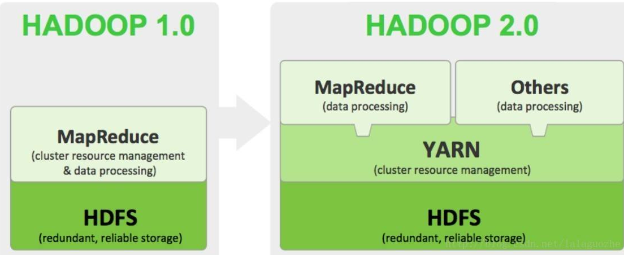
Hadoop1.0 vs Hadoop2.0

Slide 9
HDFS简介： NameNode和DataNode各自的功能
HDFS是Hadoop Distributed FileSystem即分布式文件系统。
hdfs的组成部分：NameNode,DataNode。
NameNode：
  接收客户端的请求、分配数据保存的位置、保存元数据信息。
DataNode：
  保存数据，每一块数据大小为128M。
  向DataNode汇报自己是否活动的信息，维护心跳。
SecondaryNameNode
  协助NameNode合并edits和fsimage信息。

Slide 10
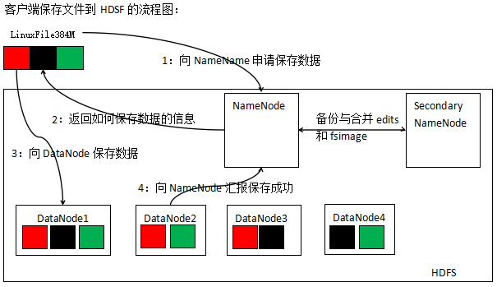
hadoop提交数据到hdfs保存文件流程

Slide 11
Yarn资源管理器简介
Yarn的核心组件：ResourceManager,NodeManger，Yet Another Resource Negotiator，另一种资源协调者
ResourceManager资源调度管理核心对象
NodeManager接收任务，从DataNode读取数据。

Slide 12
Hadoop的特点
高可靠
  HA
高扩展
  hdfs和yarn的自由扩展
高效
  hadoop可以在节点之间动态的移动数据并保证节点数据的平衡
高容错
  自动保存多个副本，并可以将失败的数据重新分配
低成本
  开源、廉价 PC机即可以搭建hadoop集群

Slide 13
Hadoop生态圈
apache hadoop/hdfs/yarn/mapreduce
zookeeper分布式资源调度和管理
HBase分布式列类型的数据库，一个表中可以保存亿级的数据。
hive数据仓库，HiveQL语句。
Sqoop数据迁移工具。
Flume数据收集工具。
Spark内存分布式计算框架，底层是hdfs。
Strom/kafka是一个独立的分支，用于实时计算。

Slide 14
操作：Hadoop伪分布式的安装与配置
步骤（CentOS7环境）
  1：安装JDK ， 配置主机名和静态ip地址，修改HOSTS文件。
  3：关闭防火墙 ， 配置SSH免密码登录
  5：安装Hadoop
    解压hadoop并配置6个配置文件
      hadoop-env.sh中配置Java环境变量
      core-site.xml
        fs.defaultFS=hdfs://ip:8020，配置hdfs访问地址
        hadoop.tmp.dir=...配置hadoop文件的保存目录默认为/tmp
      hdfs-site.xml
        dfs.replication=3默认值为3，文件块副本数量
      mapred-site.xml
        mapreduce.framework.name=yarn，默认为local，资源调度
      yarn-site.xml
        yarn.nodemanager.aux-services=mapreduce_shuffle,默认值为””,b也可以是spark_shuffle
      slaves
        配置当前从机名称，即DataNode节点所在的服务器
    配置hadoop环境变量，检查hadoop版本 $hadoop version
    格式化hdfs。$hadoop namenode -format 或是：$ hdfs namenode -format
    启动hdfs，start-dfs.sh、启动yarn ，start-yarn.sh，通过http 50070和8088查看hdfs和yarn的运行状态。

Slide 15
Hadoop节点说明
NameNode用于接收客户端的请求，保存edits和fsimages信息。
SecondaryNameNode用于时时的合并edits和fsimages的信息，是NameNode的秘书。
DataNode用于保存数据。
ResourceManager用于处理分布式的计算并将任务分配给NodeManager所在的节点。
NodeManager用于读取DataNode上的数据并将计算的结果返回给ResouceManager。
(更具体的说明，请见<hadoop 快速入门与实践>)

Slide 16
hdfs命令
管理命令
  hdfs dfsadmin -report 报告hdfs状态
  hdfs dfsadmin -safemode leave离开安全模式,在安全模式下，不能上传，删除移动文件。可以通过enter,leave,get,wait来设置安全模式。
dfs命令，更多命令，可以查看hdfs dfs帮助
  [-cat [-ignoreCrc] <src> ...]
  [-checksum <src> ...]
  [-chgrp [-R] GROUP PATH...]
  [-chmod [-R] <MODE[,MODE]... | OCTALMODE> PATH...]
  [-chown [-R] [OWNER][:[GROUP]] PATH...]
  [-copyFromLocal [-f] [-p] [-l] [-d] <localsrc> ... <dst>]
  [-copyToLocal [-f] [-p] [-ignoreCrc] [-crc] <src> ... <localdst>]
  [-count [-q] [-h] [-v] [-t [<storage type>]] [-u] [-x] <path> ...]

Slide 17
hdfs的判断命令
-test用于执行hdfs的判断
-bash-3.2$ hadoop fs -help
...
-test -[defsz] <path>: Answer various questions about <path>, with result via exit status.
-d return 0 if <path> is a directory. 如果是目录返回0
-e return 0 if <path> exists. 如果存在返回0
-f return 0 if <path> is a file. 如果是文件返回0
-s return 0 if file <path> is greater than zero bytes in size. 如果大于0字节
-z return 0 if file <path> is zero bytes in size.
else, return 1. 否则返回1
注意，在执行了上面的测试以后，应该通过linux的 $?获取返回的结果：
    $ hdfs dfs -test -e /weric/logs
    $ echo $?
    1 这儿返回1，说明不存在上面的目录

Slide 18
细节
查看hadoop的版本
  $./hadoop version
  Hadoop 2.8.1 hadoop的版本
  Subversion https://git-wip-us.apache.org/repos/asf/hadoop.git -r 20fe5304904fc2f5a18053c389e43cd26f7a70fe
  Compiled by vinodkv on 2017-06-02T06:14Z
  Compiled with protoc 2.5.0 编译版本
查看hadoop的位数
使用file命令查看$HADOOP_HOME/lib/native/libhadoop.so.1.0.0文件：
$ file libhadoop.so.1.0.0
  libhadoop.so.1.0.0: ELF 64-bit LSB shared object, x86-64, version 1 (SYSV), dynamically linked
  上面的结果显示为 x86-64即为64位。
如果出现错误： EBADF: Bad file descriptor，有可能是配置的问题，一般是：mapreduce.framework.name没有配置正确。

Slide 19
测试
通过http://ip:50070查看hdfs信息
通过http://ip:8088查看mr信息
hdfs的命令：$hdfs dfs -ls /
mapreduce的示例
  $ hadoop jar hadoop-mapreduce-example-2.8.1.jar wordcount /xx.txt /xxx
练习时间 （10分钟）
请完成：Hadoop伪分布式的安装与配置

Slide 20
操作：Hadoop集群的安装
步骤（CentOS7环境）
  1：规划配置项
  2：所有主机安装JDK
  3：所有主机配置名称和静态ip地址，修改HOSTS文件。
  4：关闭且禁用所有主机的防火墙
  5：配置SSH免密码登录
    NameNode到每一个DataNode
    所有DataNode到NameNode
    ResourceManager到每一个NodeManager
  6：规划，安装Hadoop，修改6个配置文件。
  7：格式化hdfs文件系统
  7：相同的hadoop文件copy到其他主机scp。启动hdfs,启动yarn。
  8：ip:50070,ip:8088查看hadoop的运行。

Slide 21
规划集群配置
1：服务器数量，每台服务器安装的安装，启动的服务。
主机 | 软件 | 服务
weric101 192.168.56.101 | JDK,Hadoop | NameNode SecondaryNameNode NodeManager DataNode
weric102 192.168.56.102 | JDK,Hadoop | ResourceManager NodeNamager DataNode
weric103 192.168.56.103 | JDK,Hadoop | NodeManager DataNode
weric104 192.168.56.104 | JDK,Hadoop | NodeManager DataNode

Slide 22
ssh免密码登录的规则
ssh免密码登录的规则
NameNode必须要可以免密码登录所有DataNode
ResourceManager必须要可以免密码登录所有NodeManager
DataNode必须要可以免密码登录NameNode
DataNode之间不需要免密码登录

Slide 23
配置文件
hadoop-env.sh 配置JAVA_HOME
core-site.xml
  fs.defaultFS=hdfs://weric101:8020 配置nameNode fs地址
  hadoop.tmp.dir=... 文件保存目录
hdfs-site.xml
  dfs.replication=3 副本数量
  dfs.namenode.secondary.http-address=weric101:50090 配置secondarynamenode的地址和端口,可选
mapred-site.xml
  mapreduce.framework.name=yarn
yarn-site.xml
  yarn.nodemanager.aux-services=mapreduce_shuffle
  yarn.resourcemanager.hostname=weric102配置RM的主机
  yarn.resourcemanager.address=weric102:8032可选
  yarn.resoourcemanger.scheduler.address=weric102:8030可选
  yarn.resourcemanager.resource-tracker.address=weric102:8031可选
slaves
  weric101 \ weric102 \ weric103 \ weric104

Slide 24
启动 hadoop集群及基本测试
在NameNode节点上执行start-dfs.sh
在ResourceManager节点上，执行start-yarn.sh
上传一个文件检查，通过ip:50070检查文件块所在的节点
上传一个大于128M的文件，检查文件块所在的节点。
执行Wordcount示例，通过ip:8088查看运行日志。

Slide 25
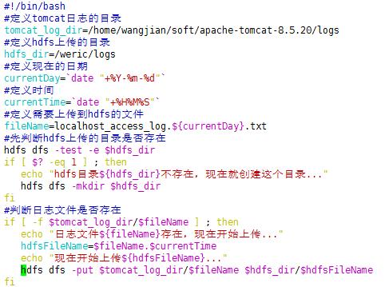
扩展示例
可以使用Linux定时任务，收集日志并上传到hdfs。
  收集信息包含：定时上传，上传失败重试，发送警告信息。
  定时上传可以使用crontab定义linux定时任务，执行某个脚本文件，脚本文件要求权限为：744。使用sudo systemctl start crond.service可以启动定时服务
  上传失败，发送警告信息包含：发送邮件，发送短信。可以在linux中执行一个java -jar程序用于发送邮件或是短信。以下是一个收集tomcat日志并上传的shell脚本：

Slide 26
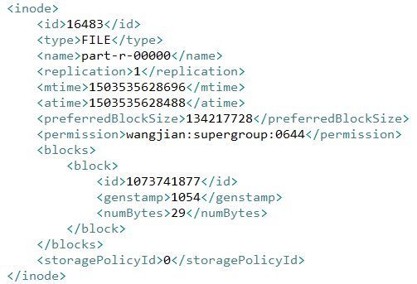
扩展示例：通过工具，查看fsimages文件中的内容
以下命令将fsimages文件转成XML文件：
$ hdfs oiv -i fsimage_0000000000000000582 -p XML -o ~/fsimage.xml
以下是通过格式化数据：

Slide 27
扩展示例
一般情况下，shell脚本中的内容应当包含
  JAVA环境变量
  HADOOP环境变量
  需要读取的目录变量
  hdfs目录变量
  判断循环或是分支
练习时间 （30分钟）
请完成：1、Hadoop集群的安装与配置。
2、(可选)开发脚本，收集数据上传到hdfs。

Slide 28
第二天：Java操作HDFS和MapReduce开发
HDFS
  上传时HDFS文件块保存图示。
  Java操作HDFS实现-上传、下载、重命名(移动)、删除、判断是否存在等等。
  Java获取hdfs的所有配置信息
  Java读取HDFS所有文件块及保存的edits信息。
  练习
MapReduce
  MapReduce的计算模型图解（以wordcount为示例）
  开发WordCount。
  自定义输入类读取文本文件
  自定义输入类读取Excel文件
  使用IK分词器解析中文分词出现的次数，并进行倒排索引
  使用MapReduce处理Tomcat访问日志，统计网ip访问流量，并要求按流量进行排序。
  自定义序列化类：Writable
  自定义排序序列化类：WritableCompareble,开发MapReduce链。
  练习(可选)

Slide 29
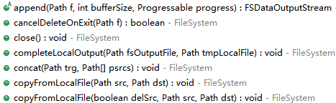
Java 操作HDFS
类：org.apache.hadoop.fs.FileSystem中有很多的方法，可以用于：
  创建目录
  上传文件
  下载文件
  移动文件
  删除文件
查看hdfs上某个文件块的具体信息。
输出hdfs的所有配置信息
通过Configuration修改配置的信息，如dfs.replication副本数,则上传时即会修改文本的副本数量。
注意
  如果是在Windows操作HDFS请配置windows上的HOSTS文件。
  在windows上使用fs.copyToLocalFile需要安装winutils.exe。建议使用fs.open方式copy字节流即可。

Slide 30
添加hadoop客户端开发需要的依赖
使用mavrn创建项目，并添加以下依赖：
<dependency>
<groupId>org.apache.hadoop</groupId>
<artifactId>hadoop-client</artifactId>
<version>2.8.1</version>
</dependency>

Slide 31
Java操作HDFS的一些公共操作
统一使用的org.apache.hadoop.conf.Configuration和org.apache.hadoop.fs.FileSystem
String uriAddr = "hdfs://weric101:8020";//指定hdfs主机地址和端口
Configuration config;
FileSystem fs;//操作hdfs的主要类
public void init() throws Exception {
config = new Configuration();
fs = FileSystem.get(new URI(uriAddr), config, "wangjian");//第三个参数为模拟用户名
}

Slide 32
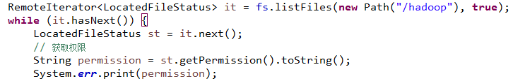
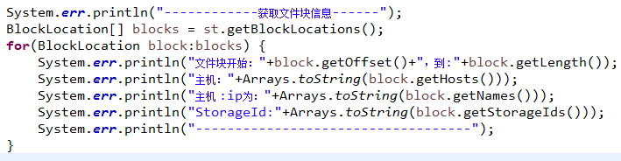
Java操作Hdfs显示文件块信息
练习时间：(20分钟)
1：Java获取hdfs所有配置信息
2：Java创建hdfs目录
3：Java上传和下载文件
4：Java读取所有文件块保存信息

Slide 33
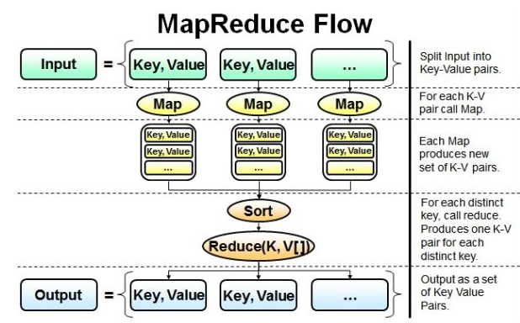
MapReduce简介
MapReduce为一个分布式的计算框架。由Mapper和Reducer两个阶段组成。

Slide 34
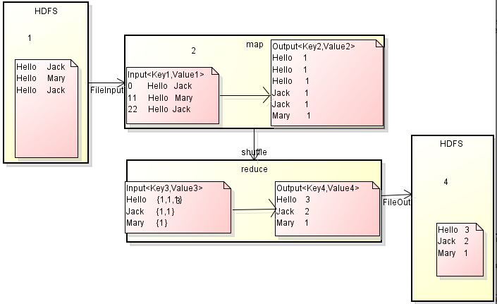
WordCount过程图解：

Slide 35
开发WordCount的MapReduce
1、开发Mapper类的子类，定义Key1_IN(输入key的类型),Value1_IN(输入Value的类型),Key2_Out(输出key的类型,默认排序),Value2_Out(输出Value的类型)即输入输出的泛型。可以独立定义Mapper类，也可以将Mapper类定义成内部类，但必须是public static的。
2、开发Reducer类的子类，定义Key3_in(接收Mapper输出的类型，即为Reducer的输入类型),Value3_In,Key4_Out(输出到hdfs上的key值类型),Value4_Out(输出到hdfs上的value的类型)即输入输出的泛型。
3、定义驱动类，即拥有main方法的类，在MR中，拥有main方法的类叫驱动类。并在main方法中，使用Job定义一个任务、设置一个名称。将Mapper和Reducer进行组合。
4、将程序打包发布到安装有hadoop的服务器上，执行hadoop jar运行MR应用程序。
  在打jar包时，指定驱动类运行：
  $hadoop jar wordcount.jar /hdfs输入目录或是文件 /hdfs输出的目录
  如果没有指定主类，可以在运行时输入驱动 类的名称：
  $ hadoop jar wordcount.jar cn.hadoop.wordcount.WordCountMain /hadoop/a.txt /out05

Slide 36
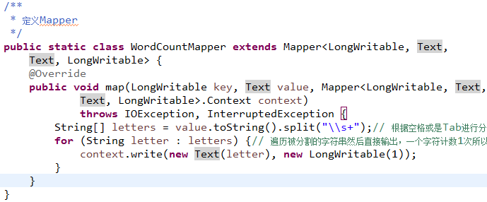
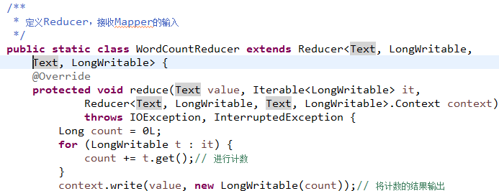
WordCount源码展示 Mapper和Reducer

Slide 37
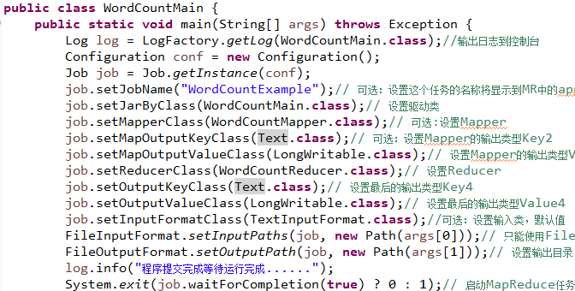
WordCount源码展示 驱动类

Slide 38
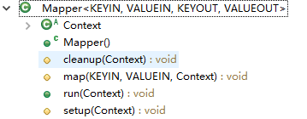
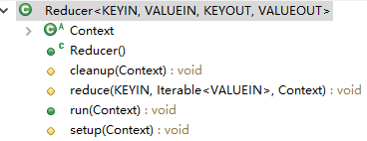
MapReduce细节
Hadoop序列化接口Writable及它的子类：LongWritable,Text等等
  Writable
  IntWritable
  LongWritable
  Text
  DBWritable
Mapper类的生命周期：setup => map => cleanup
Reducer的生命周期：setup => reduce => cleanup

Slide 39
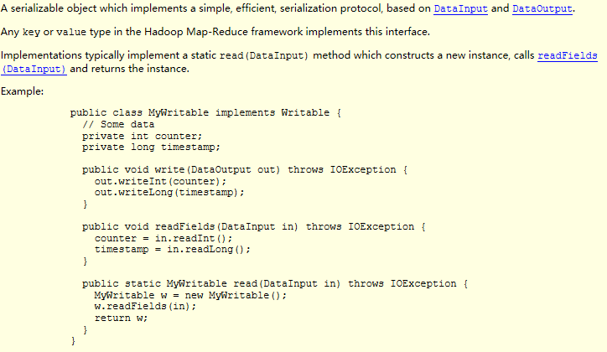
MapReducer自定义序列化接口
Hadoop中序列化需要实现：Writable接口。
当输出的数据有多个字段时，可以通过实现接口Writable实现序列化。
Hadoop中Writable的特点是：快速、可扩展、通用。
  主要是通过readFields和write序列列成员数据。

Slide 40

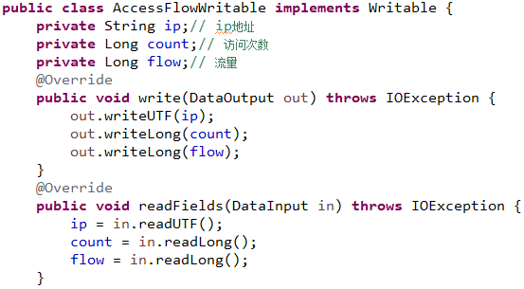

操作：使用自定义序列化统计Tomcat的访问量
解析Tomcat日志access.log，即访问日志，每一个ip访问量和数据流量。
首先分析文件内容的结构：
现在声明JavaBean实现Writable接口，并提供下数据的封装：（更多方法略）
以下是统计结果

Slide 41
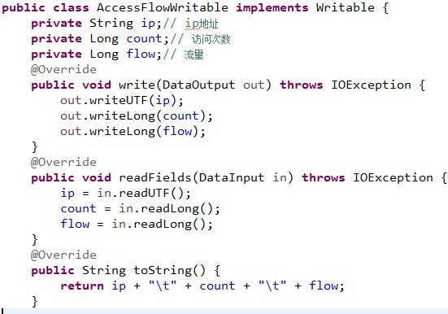
细节1/3：开发JavaBean实现Writable接口
实现Writable接口，其中toString方法中输出需要的格式：

Slide 42
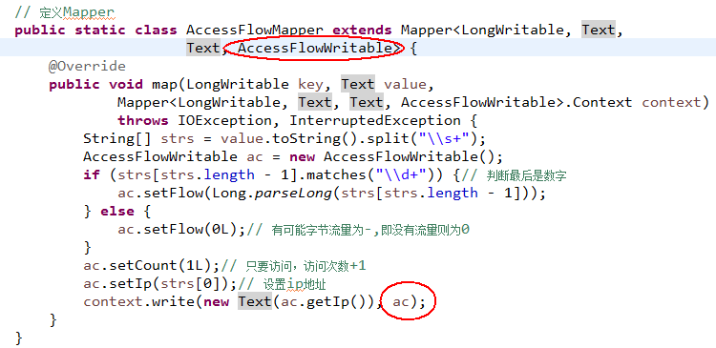
细节2/3：Mapper的输出泛型定义为自定义序列化类
在Mapper中将AccessFlowWritable当做Value2输出：

Slide 43
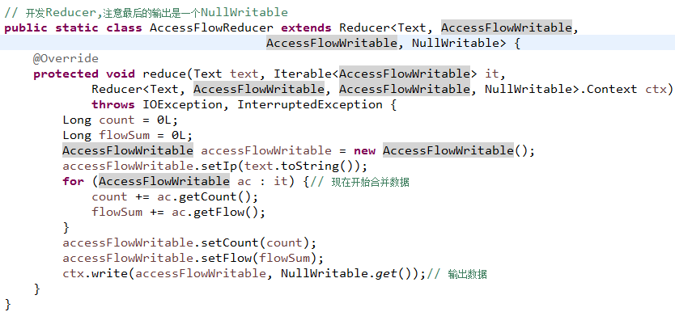
细节3/3：Reducer接收Value为自定义序列化类
在Reducer中直接将AccessFlowWritable当做Key4输出即可，注意Value4为NullWritable：

Slide 44
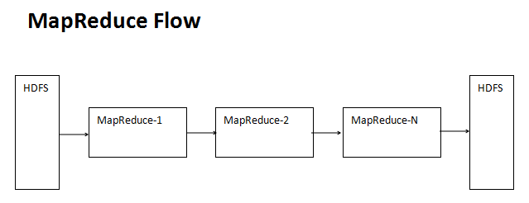
操作：MapReduce开发自定义排序
自定义排序必须要实现WritableComparable接口。
现在继续修改上面的程序，要求按访问量来排序输出数据。
在MR程序中，Mapper的key2用于排序输出数据，即Key2必须是可以排序的对象，否则将会异常。WritableComparable即实现的序列化，也拥有排序功能。
现在只需要将AccessFlowWritable实现接口WritableComparable，然后添加排序算法。
MR是一个可以调用的链。现在要在原执行的结果的基础上，只开发一个Mapper然后将AccessFlowWritable做为Key2输出即可。不需要Reducer的参与。即：

Slide 45
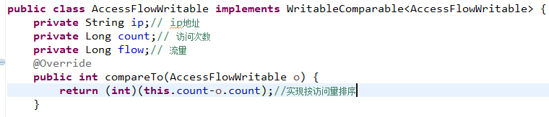
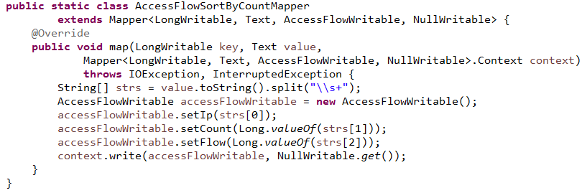
操作：MapReduce开发自定义排序
首先实现接口：WritableComparable
然后只需要开发一个Mapper即可，并将上面的类做为Key2输出：

Slide 46
练习：MapReduce的开发
练习MapReduce的开发。
练习：MapReduce的开发（40分钟）
1、开发MapReduce对中文分词进行统计。
2、开发MapReduce统计每一个单词在某个文件中出现的次数，即倒排索引。
3、请统计Tomcat每一个url的访问量，并按访问量最从大到小进行排序。

Slide 47
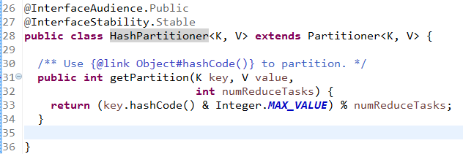
Partitioner编程：定义输出文件分区管理
Reducer输出的文件默认为：part-r-00000。一般一个Reducer输出一个目标文件。
在MR程序启动之前，可以通过job.setNumReduceTasks(n)设置Reducer的个数，并可以通过Partitioner编程控制数据输出的目标文件。
如果设置了job.setNumReduceTasks(n)为N，且在没有开发Partitioner的情况下，分区算法默认的规则为：key.hasCode()%n，则得到的数字为0-(n-1)之间的数值。计算得到0的结果将输出到part-r-00000文件中，依次类推。
以下是默认partitioner和算法类：HashPartitioner
Partitioner编程的泛型应该是最后输出数据的泛型，即Key4,Value4。

Slide 48
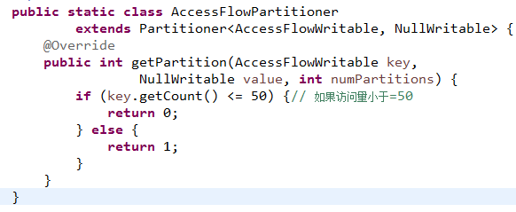
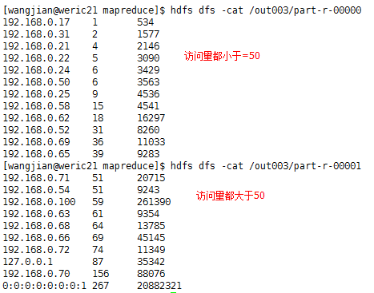
操作：使用Partitioner编程分区输出数据
继续上面的程序，将访问量超过50和不足50的分别输出到不同的文件中去。
然后在job中设置Partitioner类：job.setPartitionerClass(AccessFlowPartitioner.class);
现在运行hadoop jar并查看输出的结果。

Slide 49
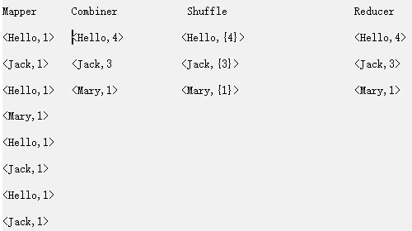
Combiner编程
在Reducer之前，先进行一次数据的合并。即Mapper本地端的Reducer。
当Combiner与最后的Reducer业务相同时，可以直接将最终的Reducer用作Combiner。
以下是包含了Combiner以后运算图解：

Slide 50
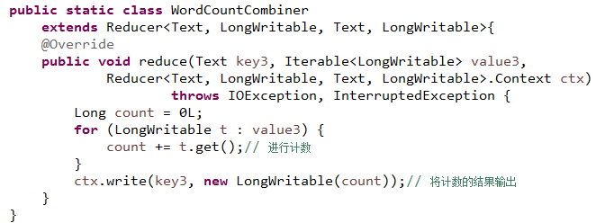
操作：开发Combiner
Combiner接收的Keyin,Valuein应该是Mapper输出的Keyout和ValueOut。
Combiner输出的Keyout,Valueout应该是Reducer的Keyin和Valuein.

Slide 51
示例：中文分词统计
使用IK分词器统计中文分词信息。
添加IK分词器的依赖：G:cn.bestwu,A:ik-analyzers,V:5.1.0【国人开发的】
开发Mapper并在map方法中使用IKSegmenter进行中文分词。
使用maven插件进行打包，关键是将IK分词器打到同一个包中。
使用$yarn jar ik.jar /inputdir /outputdir执行命令

Slide 52
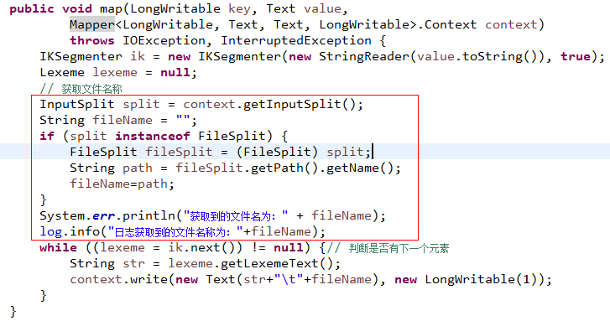
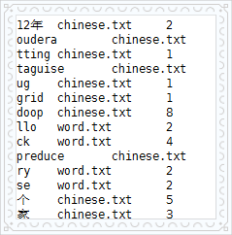
示例：倒排索引，统计一个单词在某个文件中出现的次数
继续上面的程序，现在需要统计哪一个词在哪一个文件中出现的次数。此时，key值使用：word:file count的方式进行统计。注意key值中的:(冒号)。也可以使用\t即制表符号。
在mapper中，必须要获取当前文件的名称。可以使用FileSplit（即文件分片）获取文件的名称。

Slide 53
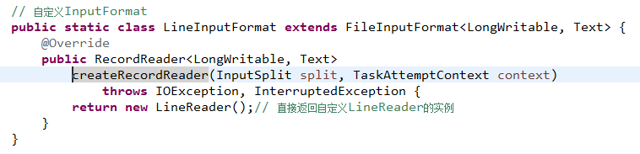
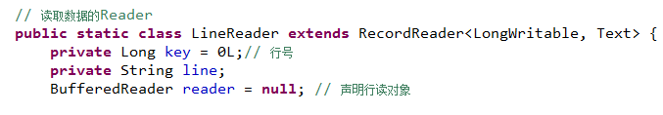
示例：自定义InputFormat类 - 自定义行读
可以通过自定义InputFormat读取不同数据源中的数据。如读取Excel文件中的数据，读取数据库中的数据等等。
默认的情况下 Hadoop 解析 txt 文件返回的数据格式为：<LongWritable,Text>即前一个值为字节偏移量，后面的 Text 为每一次读取的一行数据。
一般情况下，会继承InputFormat类的子类：FileInputFormat。并自定义RecordReader类。以下是一个行读的自定义测试类，用于初步学习：

Slide 54

示例：InputFormat类 自定义读取Excel文件
添加POI的支持。
开发自定义InputFormat，自定义RecordReader。
通过job.setInputFormatClass设置自定义输入类。
通过Maven将poi统一打成jar包。并发布运行。
如果需要请声明JavaBean并实现接口Writable。

Slide 55
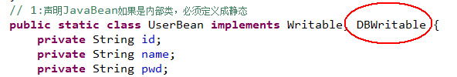
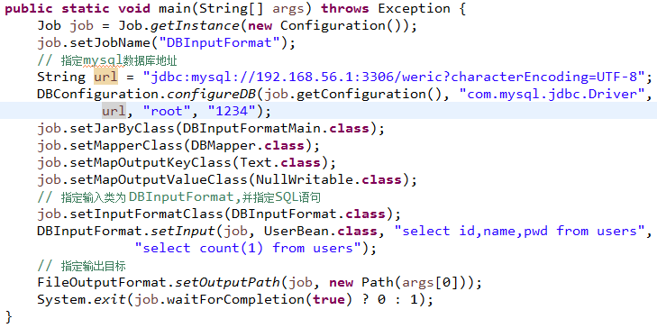
示例：InputFormat类-DBInputFormat
使用DBInputFormat读取数据库中的数据。
需要将连接数据库的驱动放到share/mapreduce/lib目录下。
开发Bean：
开发驱动类：

Slide 56
扩展：动态扩展集群，增加DataNode节点
1、可选的：在hdfs-site.xml文件中配置dfs.replication的值增加。即可选的增加文件块的副本数量。
2、搭建新的Linux环境安装JDK,配置静态ip地址、修改hosts文件。安装hadoop、配置SSH免密码登录。
3、拷贝hdfs目录，即hadoop.tmp.dir所配置的目录拷贝到新环境对应的目录下。只需要copy $hadoop.tmp.dir目录下的/dfs/的data目录即可。
4、应该适当修改文件VERSION文件中的内容，其中storageID任意修改一个值保持与其他DataNode的值不相同，datanodeUuid的值任意修改一个值，确保与其他DataNode的id不相同。
5、在修改完成以后，现在就可以启动新增加节点上的DataNode和NodeManager了。
6、现在在NameNode节点上刷新DataNode执行以下命令
  $ hdfs dfsadmin -refreshNodes
  $ start-balancer.sh
7、或是执行$ hdfs dfsadmin -report显示hdfs的报告信息。如果显示节点数量中已经包含了新增加的dataNode即为扩展成功。

Slide 57
总结：
hadoop的体系结构。
hadoop安装与启动。
hdfs命令。
mapreduce的开发与部署。
hadoop集群的安装、部署与启动。
自定义序列化writable
序列化和排序writablecomparable.
自定义输入类。
扩展新的datanode节点。

Slide 58
第三天：配置高可靠HA的Hadoop集群
zookeeper简介
zookeeper伪分布式模式
zookeeper集群模式
zookeeper,hadoop高可靠集群

Slide 59

zookeeper简介
ZooKeeper是一个分布式的，开放源码的分布式应用程序协调服务，它包含一个简单的原语集，分布式应用程序可以基于它实现同步服务，配置维护和命名服务等。Zookeeper是hadoop的一个子项目。在分布式应用中，由于工程师不能很好地使用锁机制，以及基于消息的协调机制不适合在某些应用中使用，因此需要有一种可靠的、可扩展的、分布式的、可配置的协调机制来统一系统的状态。Zookeeper的目的就在于此。

Slide 60
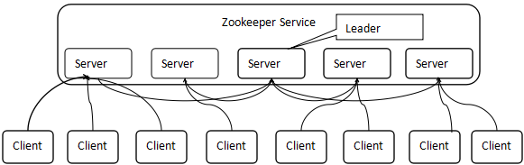
Zookeeper中的角色主要有以下三类
Zookeeper中的角色主要有以下三类
角色 |  | 说明
领导者(leader) |  | 负责进行投票的发起和决议，更新系统状态。
学习者(Learner) | 跟随者(Follower) | Follower用于接收客户请求并向客户返回结果，且在选主过程中，参考投票。
 | 观察者(Observer) | ObServer可以接收客户端连接，将写请求转发给Leader节点。但Observer不参与投票过程，只同步Leader的状态。Observer的目的是为了扩展系统，提高读取速度。
客户端(Client) |  | 请求发起方。

Slide 61
单一节点安装zookeeper
(前置要求：已经安装好了JDK)
下载zookeeper.
解压
配置dataDir
zkServer.sh start启动
zkCli.sh登录客户端
zookeeper的命令 ,在使用zkCli.sh登录zookeeper的客户端以后，可以使用以下命令显示zookeeper中的数据。
  ls / 显示 zookeeper里面的所有目录
  create path data 创建一个新的目录，且保存指定的数据
  delete path 删除这个目录
  ... 其他更多，可以使用help查看

Slide 62
zookeeper集群的安装
在zookeeper的配置文件conf/zoo.cfg中添加服务器：
#配置zookeeper集群
server.11=192.168.56.11:2888:3888
server.12=192.168.56.12:2888:3888
server.13=192.168.56.13:2888:3888
其中11，22，33是服务器的ID，一般为ip地址的最后一位
2888为通信端口，3888为选举端口。
在配置好以后，在$dataDir目录下创建myid并输入当前节点的ID
  echo 11 > myid
现在依次启动多台服务器的服务即可。zkServer.sh start启动，并使用zkServer.sh status查看这台服务器为leader或是folower。
然后在某台服务器上保存数据，检查其他服务器数据同步的情况。

Slide 63
配置HA的hadoop集群
hadoop2.0 已经发布了稳定版本了，增加了很多特性，比如 HDFS HA、YARN 等。
最新的 hadoop-2.4.1 又增加了 YARN HA。hadoop 的高可靠(HA)集群，可以使用 zookeeper实现容灾的自动切换。
hadoop 高可靠信群，将会运行两个 NameNode，一个 NameNode为 Active 状态，另一个则为 Standby 状态。这两个 NameNode 属于同一个 NameService，而一个 NameService 最多只能有两个 NameNode。
NameNode 进程将会与一个叫 zkfc 的进程在同一台主机上。zkfc 即 FSZKFailoverController 用于监按 NameNode 的状态，并将状态汇报给 zookeeper，一旦 NameNode 变的不可用，就会实现自动的切块。
为了同步 NameNode 的edits 等文件，还要开启多个 JournalNode 用于时时同步日志信息。JournalNode 节点必须是单数，最少三台。如 3，5，7 等等都是可以的。

Slide 64
配置HA的hadoop集群
集群规划,所有服务器都要安装JDK。zookeeper必须是奇数台。
通过zookeeper实现NameNode和resourcemanager 高可靠。
服务器 | 软件 | 进程 | 说明
weric101 192.168.56.101 | hadoop | NameNode zkfc（zookeeper容灾控制进程） NodeManager DataNode JournalNode(用于时时同步NameNode的数据) QuorumPeerMain
weric102 192.168.56.102 | hadoop zookeeper | NameNode zkfc NodeManager DataNode ResourceManager
weric103 192.168.56.103 | hadoop zookeeper | NodeManager DataNode ResourceManager JournalNode QuorumPeerMain
weric104 192.168.56.104 | hadoop zookeeper | NodeManager DataNode JournalNode QuorumPeerMain

Slide 65
配置HA高可靠的hadoop集群
前期准备
1.修改 Linux 主机名
2.修改 IP
3.修改主机名和 IP 的映射关系
  /etc/hosts 里面要配置的是内网 IP 地址和主机名的映射关系
4.关闭防火墙
5.ssh 免登陆
  NameNode 必须要可以 ssh 免密码登录所有机器
  ResourceManager 必须要可以免密码登录所有机器
  每一个主机必须要可以免密码登录自己
6.安装 JDK 和配置 JAVA_HOME,PATH 环境变量。
7.三台都安装好 zookeeper，并测试集群成功。

